Slide 1


Del Olvido a la Memoria
Africanos y Afrodescendientes en la Historia Colonial de Centroamérica

Slide 2
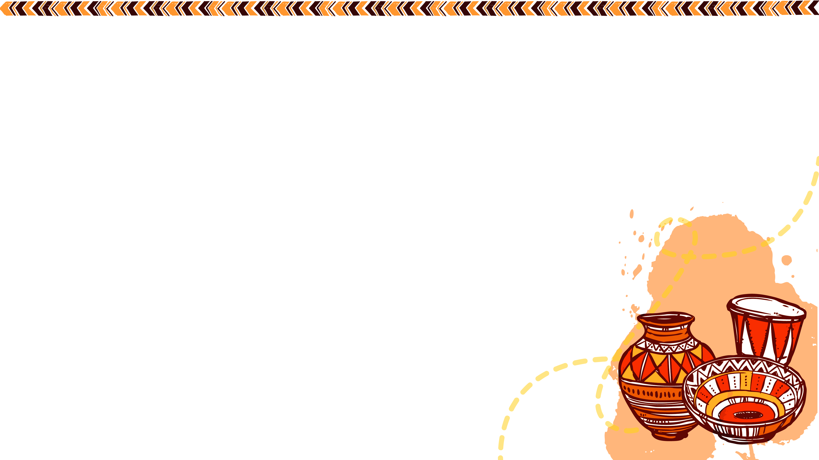

Península Ibérica
Prestamistas
Banqueros
Navegantes
Marineros
Empleados
Artesanos
Genoveses
Venecianos
Ingleses
Sirios
Egipcios
Magrebíes
Espacio de
confluencia
(1)

Slide 3
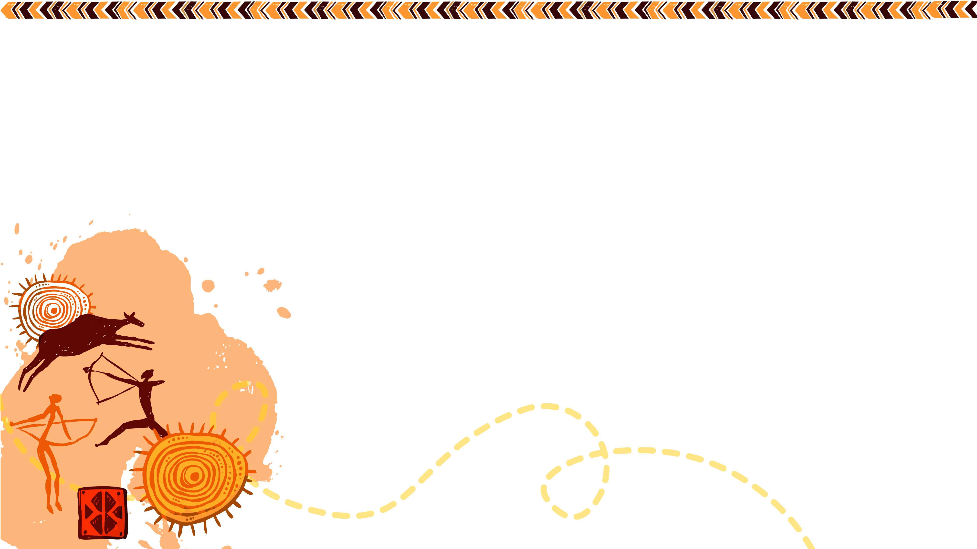
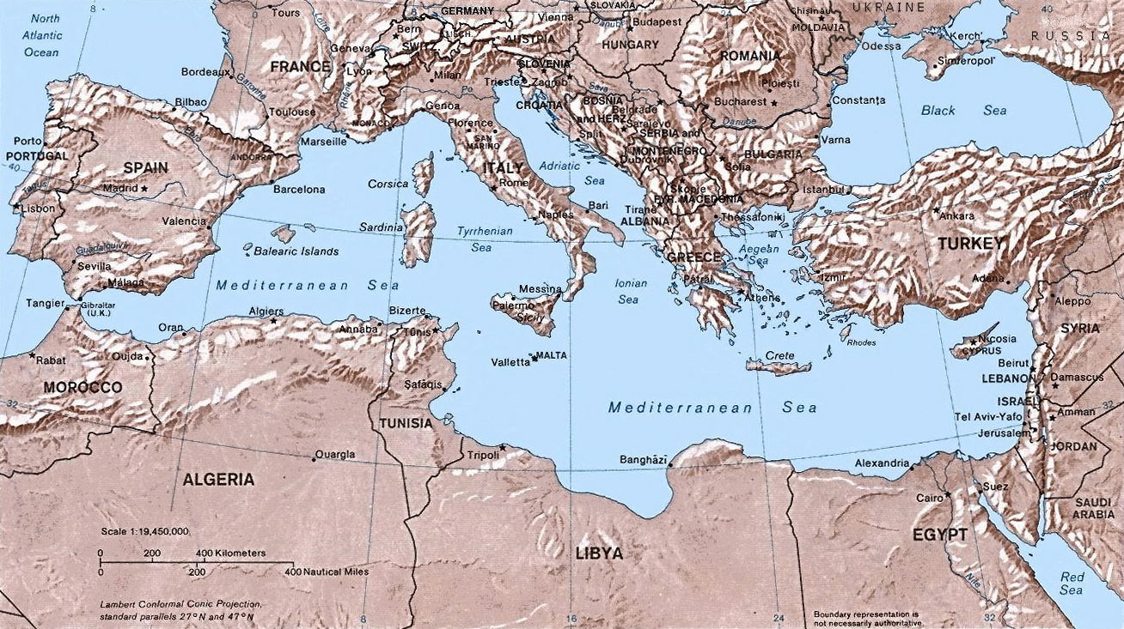
Puertos de la Península Ibérica
Lisboa
(2)
Cádiz

Slide 4

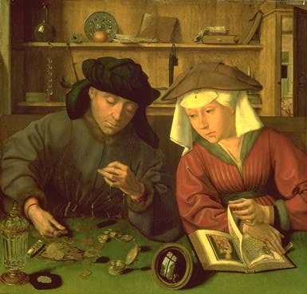
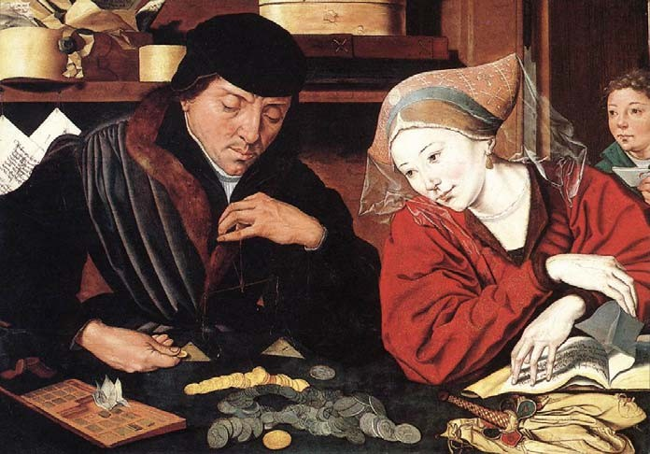
En la Península Ibérica…
(3)
…Prestamistas y banqueros se dan cita.
(4)

Slide 5

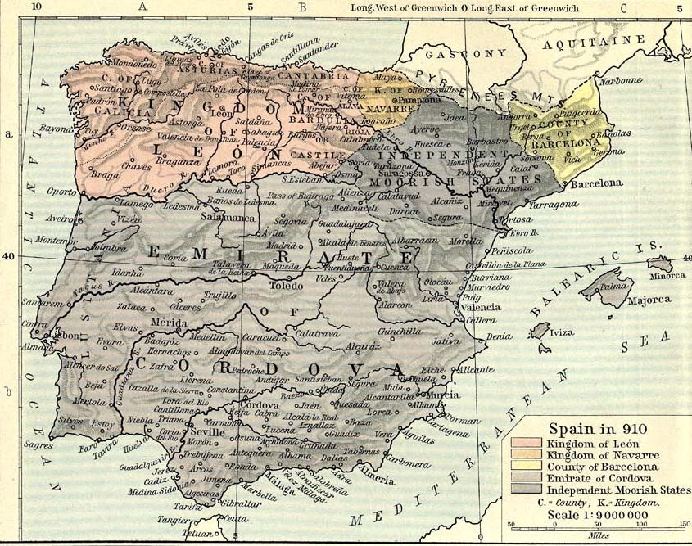
La Reconquista
En 910
Reino de León
Emirato de Córdoba
(5)

Slide 6
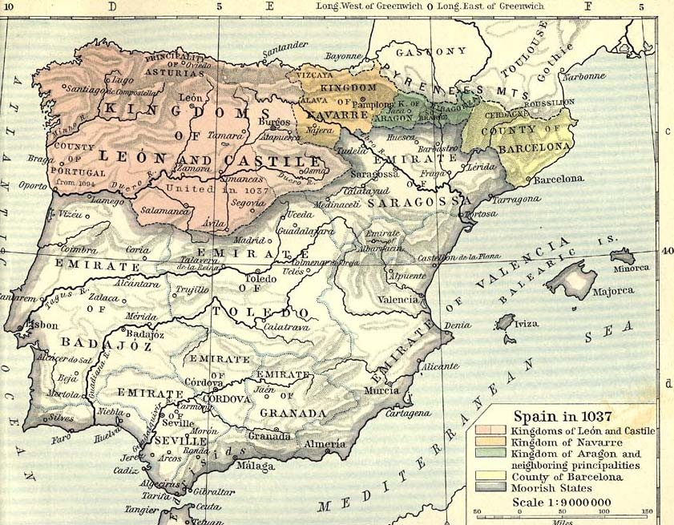
La Reconquista
En 1037
Reino de León
y Castilla
Emirato de Córdoba
(6)

Slide 7
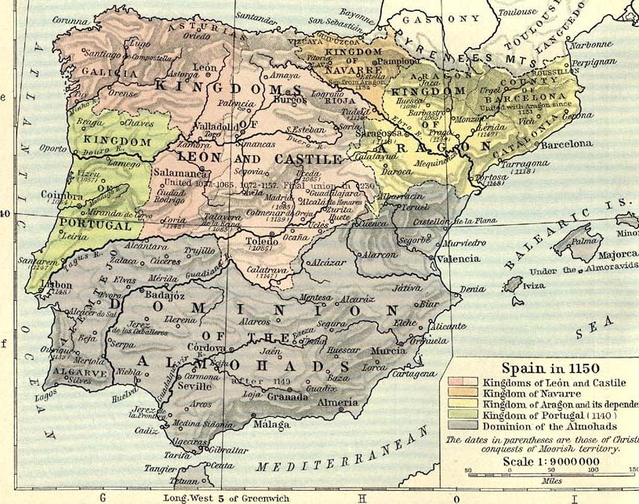
La Reconquista
En 1150
Reino de León
y Castilla
Emirato de Córdoba
(7)

Slide 8
La Reconquista
Entre 1212-1492
Reino de León
y Castilla
Emirato de Córdoba
(8)

Slide 9
Proceso de Reconquista
Andaluces ‘Moros’ musulmanes
En siglo XVI, 10% población en Lisboa
Africanos
Refugio en Magreb
Ascendencia
Negros
Mulatos
Invisibilizados
MORO

Slide 10
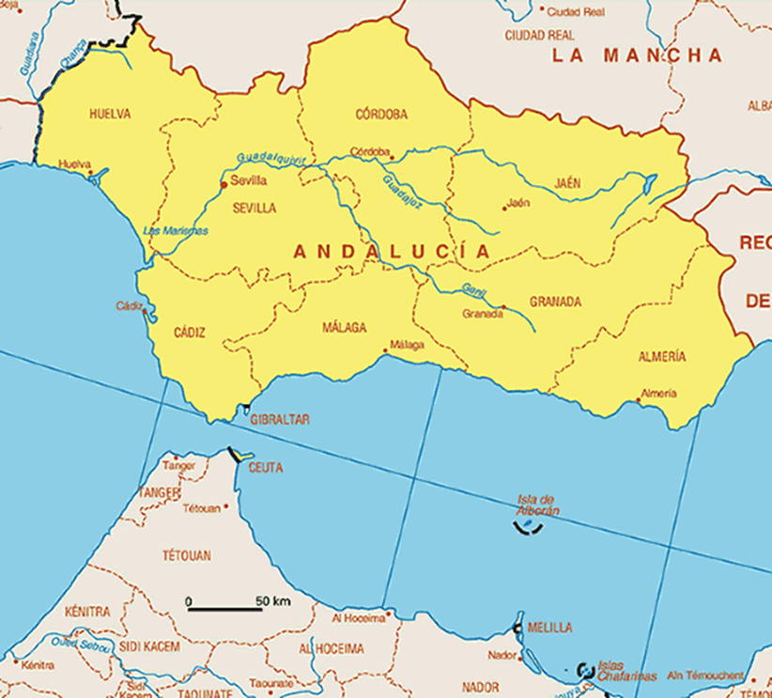
Cofradías y Hermandades de Negros y Morenos (España, Siglo XVIII)
Jaén
Huelva
Sevilla
Triana
Jerez de la Frontera
Puerto de Santa María
(10)

Slide 11
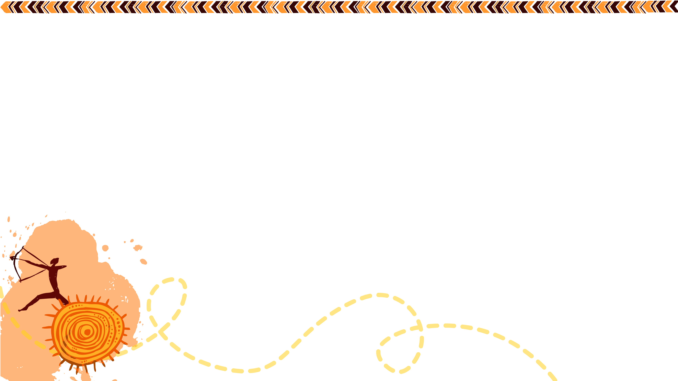
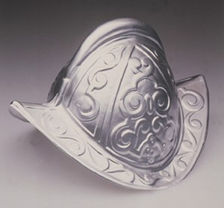
Conquista de América
Entre grupo de conquistadores hubo africanos y mulatos.
Negros, mulatos y pardos dedicados a actividades como:
Agricultura
Construcción
Administración
Jornaleros
(11)
Peq. y Med.
Propietarios

Slide 12

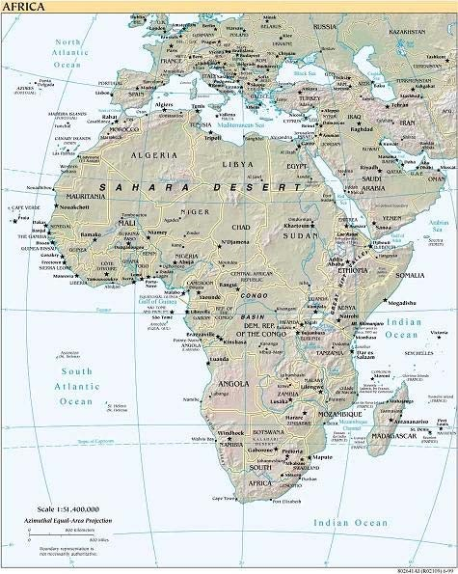
Portugal
Conquista de América
Sevilla
Santo Domingo
Migración de primeros africanos
Congo
Caso de
Juan Garrido del Congo
(12)

Slide 13
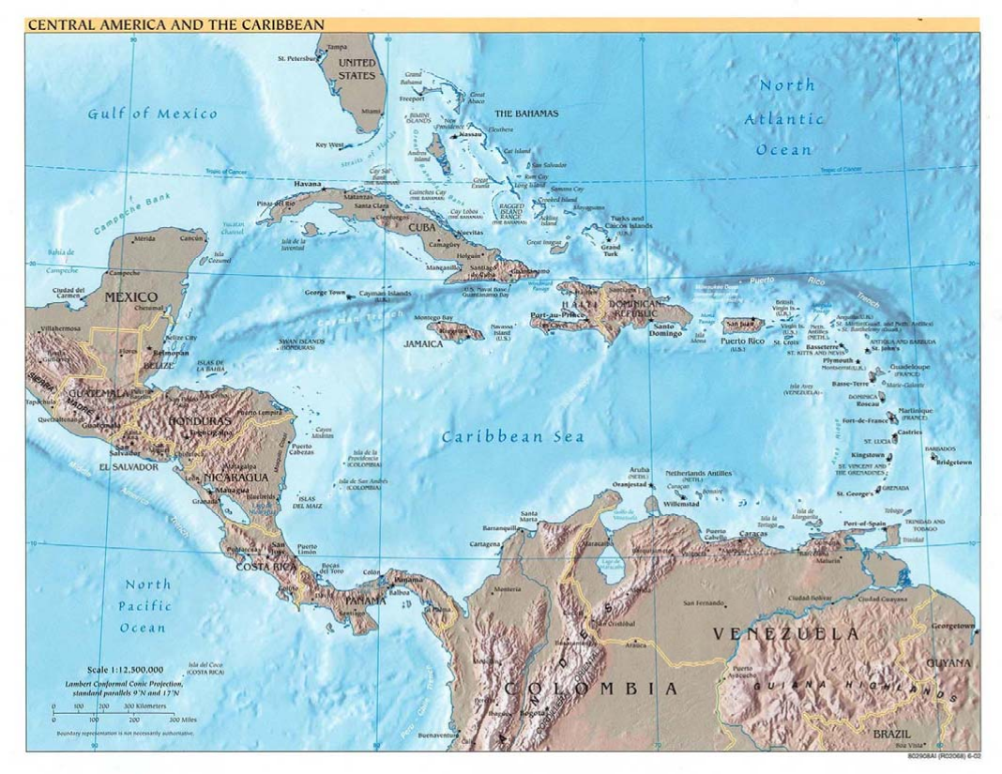
Caso de Juan Garrido en América
Florida
Cuba
Santo
Domingo
Puerto
Rico
(13)

Slide 14
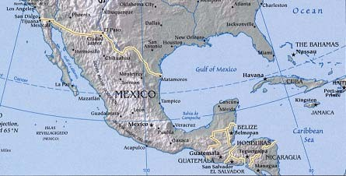
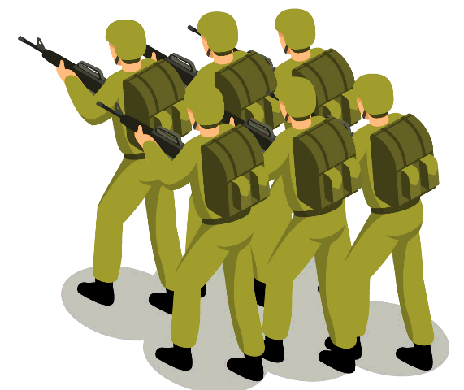
Caso de Juan Garrido en América
Juan Garrido se une a tropas de Cortés para la conquista de México
(14)

Slide 15
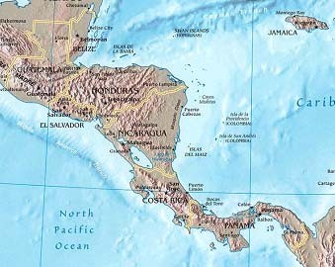
Período Colonial Comunidades Palenqueras y explotación minera
Frontera Guatemala/El Salvador
Siglo XVIII
Honduras explotación minas
Omoa
San Miguel
Guazucaran
Olancho
Tegucigalpa
Portobelo
Rio Guayape
Cerro de Cabra
Panamá 1560
Bayano
(15)

Slide 16

Período Colonial: Afro-centroamericanos en el Siglo XVIII
Santiago de los Caballeros
Abierto en Granada
Villa de la Gomera
La Puebla de los Pardos
San Vicente
Nueva Segovia
El Realejo
San Felipe de Austria
León
Santa María del Haro
(15.1)

Slide 17
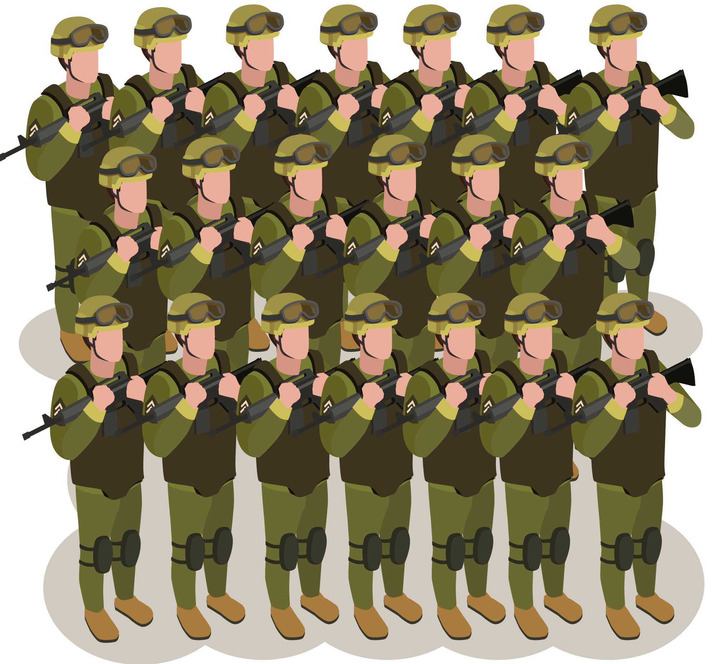
Período Colonial
¿Por qué la presencia de africanos esclavizados en década de 1540 en Guatemala y El Salvador?
Trabajo forzado
Epidemias
Solo sobrevivió el 10% de la población indígena que existía antes de la llegada de los europeos.

Slide 18
Período colonial
1542
Leyes nuevas
Protección al indígena
Declive de población
Emancipación indígena
Efecto negativo
Economía colonial
Necesidad mano de obra
Solución?

Slide 19

Típica casa española
Familia nuclear española
Familiares españoles
Hombres y mujeres paniaguados
Sirvientes indígenas
Negros esclavizados

Slide 20
Descenso de Migración Forzada 1630?
LEY DEL VIENTRE: « Hijo de madre esclavizada nace esclavo » (Relaciones informales promovidas por dueños de esclavos.
Aumento de la mezcla entre personas esclavizadas (mulatos, zambos)
África Occidental
Criollos (nacidos en Portugal, España o América
Mulatos
Otros
36%
40%
4%
20%

Slide 21
En Guatemala y El Salvador
Aumento niños manumitidos o liberados por autocompra.
Migración al campo y a la ciudad.
Ganadería
Hacienda azucarera
Rural
Trigo
Participación
Producción de añil
en dinámica
Negros y mulatos libres
Santiago
Urbana
Asunción

Slide 22
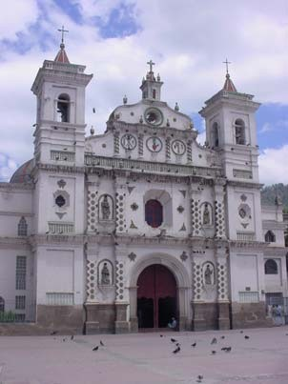
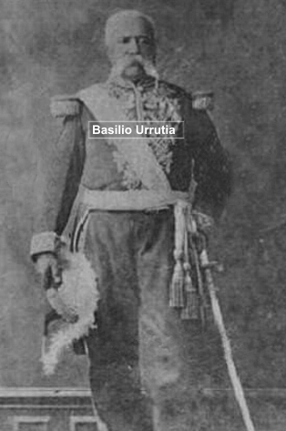
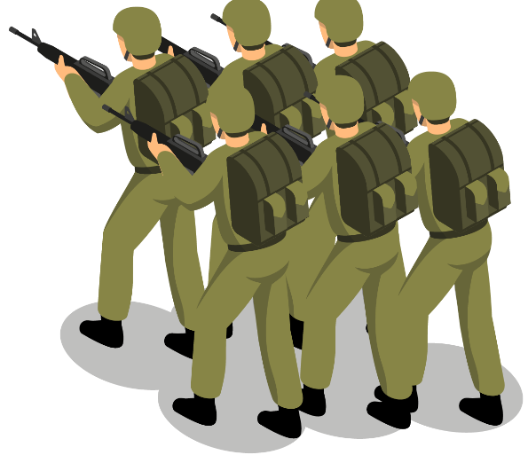
Caso de Don Basilio Urrutia
Barrio Abajo Tegucigalpa
Vecinos del Barrio =
« Nosotros » persiguen a Don Basilio
(16)
Iglesia de los Dolores Finalizada por pardos
Don Basilio,
Llega de la Costa Norte de Honduras =
« El Otro»
« El odio racial contra la negritud con frecuencia es más profundo entre aquellos cuyo origen racial esconde una herencia africana neutralizada en el olvido y/o en la ignorancia » (Euraque, en Cáceres, 2008, p.38).
Fines de la Colonia
(SXVIII), población de Tegucigalpa compuesta por 80% de mulatos

Slide 23
Invención de la Raza
Relatos de viajeros europeos
Idealizar pasado ibérico e indígena.
Dejar de hablar estructura tripartita (desuso término mulato y pardo).
Supresión de cualquier mención a herencia africana, movimiento ideológico en formación de Estados nacionales a fines Siglo XIX.
Influencia en Sist. Educativo, fomento llegada europeos, leyes migratorias (limitaciones a llegada de población Asia y Africa).
Políticas de control social y limitación de derechos de afrodescendientes y migrantes chinos.
Negación + invisibilización + valoración racista.
creciente mestizaje de sociedades
y
Responden, inventando vías de conciliación
élites centroamericanas
« retrogradas, raza mixta»

Slide 24
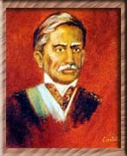
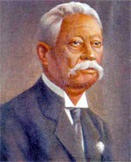
Caso Honduras
Francisco Ferrara
En 1842: « verdadera negritud » adjudicada sólo a caribes negros arribados al país desde 1797.
Esclavitud colonial de Tegucigalpa se invisibiliza con la llegada al poder de un pardo libre.
Con ascendencia de Ferrara: importantes sectores mulatos y pardos, convertidos en « trigueños », asumiendo plena libertad ciudadana.
En 1849-1913 gobierna Manuel Bonilla: Fue un presidente mulato o negro
Respuesta: Herencia africana de Ferrara y Bonilla marginada por llegada de Garífunas y blanqueamiento sutil por parte del Estado.
(17)
Manuel Bonilla
(18)

Slide 25
Conclusiones Honduras
Siglo XVII informes españoles distinguen españoles, mestizos, mulatos y negros; en Siglo XVIII mestizos, mulatos y negros = ladinos (borrando heterogeneidad a castas).
Censo 1930 vincula la herencia africana en Honduras con la historia de los Garifunas.

Slide 26
Africanos Negros y mulatos en Nicaragua
Bautizos en Rivas (entre 1811 y 1821)
Bautizos en Acoyapa (entre 1785 y 1791)
Españoles
Indios
Mulatos
Mestizos
Españoles
Indios Mulatos
Mestizos zambos negros

Slide 27
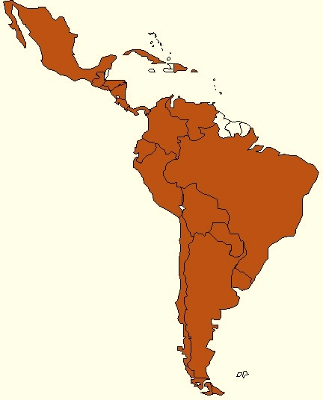
Presencia de Milicias de negros y mulatos durante la Colonia
México
Guatemala
Costa Rica
Nicaragua
Venezuela
Panamá
Colombia
Perú
(20)

Slide 28
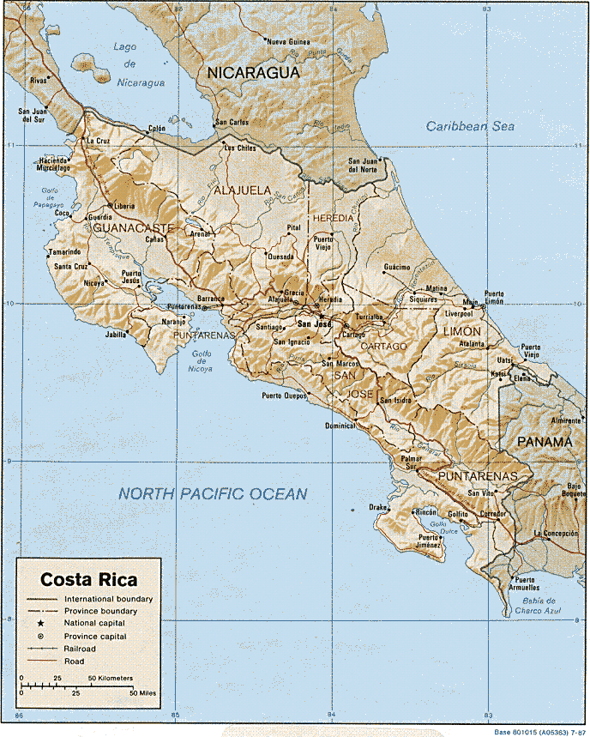
La Puebla de los Pardos
Concentración de mulatos, negros y pardos, ejidos al este de Cartago (La Gotera).
Los abusos de autoridad en la Puebla => migraciones hacia valles de Barba, Aserrí y Curridabat, Bagaces (frontera).
Milicias en Siglo XVII organizadas para enfrentar resistencia indígena, y la presencia en costas de ingleses, franceses y holandeses (Esparza, Matina, Villa Bagaces).
(21)

Slide 29
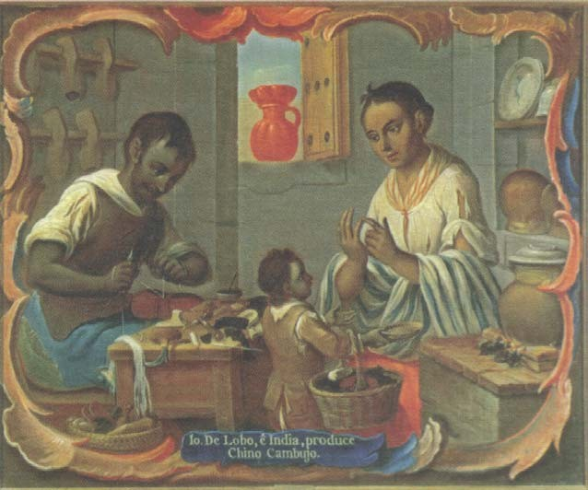
La Puebla de los Pardos
Hubo afrodescendientes en oficios en categorías de aprendiz, oficial, maestro.
En el Siglo XVIII mulatos sobresalen en sastrería y herrería. Otras actividades: zapatería, cantería, sillería, tejeduría.
Trabajo doméstico: asalariado y en servidumbre.
El pago de tributo tema central de reclamos y protestas.
Otras actividades: agricultura, ganadería, comercio.
Sirvientes aprenden conductas, valores = espacios de asimilación cultural.
No ignorados ni invisibilizados.
Proceso de olvido inicia con discursos sobre identidad nacional.
(22)

Slide 30
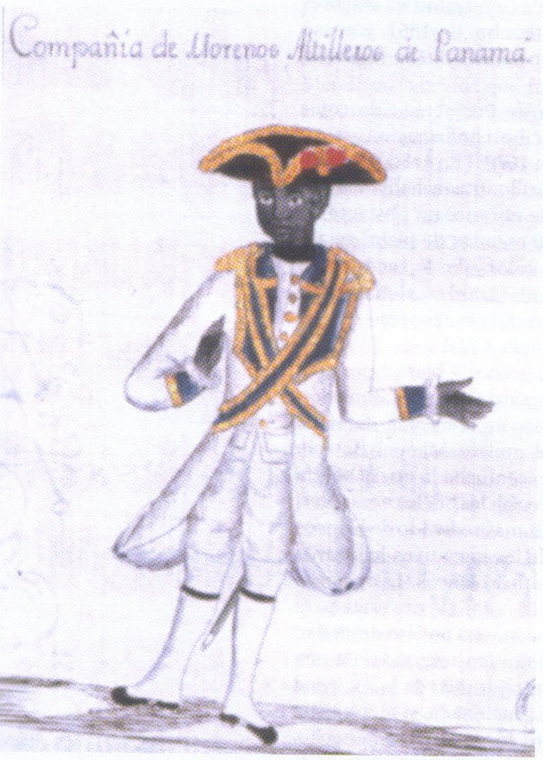
Afromestizaje y Movilidad Social en el Panamá Colonial
Los grupos hegemónicos españoles establecen normas de conductas, escalas de valores, creencias, prejuicios, cuerpo de nociones según costumbres europeas regulan comportamiento social, jerarquizaciones.
No estaba previsto afromestizaje => agente de cambio social de la historia colonial panameña.
Legislación represora = mestizaje = limbo legal.
Fisuras en sistema: el no « blanco » adopta representaciones mentales del dominador como instrumento de resistencia.
Otra opción de afromestizos: apelar legislación para volcarla a su favor.
(23)

Slide 31
Afromestizaje y Movilidad social en el Panamá Colonial
Mediados SXVII: creciente desproporción numérica blancos vrs libertos mestizados => las bases sistema castas se debilita.
Mestizaje = portador de elementos destructores de estratificación social según castas=> nivelación racial?
Ascenso social de afromestizos: puestos en la burocracia (escribanos), comercio, clero, derecho al título de « Don ». Segunda mitad del siglo XIX población negra. = fuerza política dominante.

Slide 32
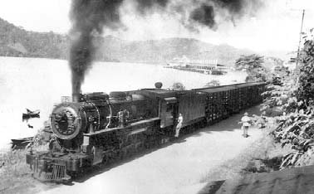
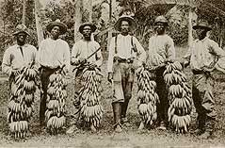
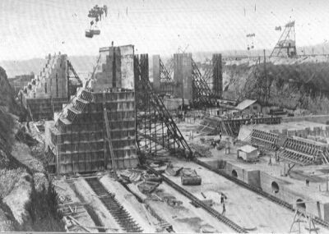
Nuevas oleadas: afrocaribeños
(24)
Africa
Mosquitia (Caribe
Honduras y Nicaragua) Finales S XVIII
Haití
San Vicente
Construcción de ferrocarriles
Jamaica
Puerto Barrios Caribe Honduras Limón
Panamá Finales del Siglo XIX.
Saint Kitts
para
(25)
producción bananera
Barbados
Cuba
(26)
Canal de Panamá

Slide 33

« A pesar de las múltiples evidencias sobre la presencia africana y afrodescendiente en Centroamérica durante el período colonial, existe un silencio absoluto en la historia oficial sobre su existencia »
(Cáceres, 2008:14)

Slide 34
Referencias de Imágenes
(1)
(2)
Mapa satélite Europa. En: http://oursurprisingworld.com/world_continents/
Mapa Mediterráneo. En: Perry-Castañeda Library map collection. The University of Texas at Austin: última visita 13 enero 2009. http://www.lib.utexas.edu/maps/
Metsys, Q. 1514. El prestamista. World Museum Liverpool.The Queen Mother. http://www.liverpoolmuseums.org.uk. Última visita 13 enero 2009.
Reymerswaele, M. The Banker and his wife Web gallery of art. Ultima visita: 16 de enero de 2009. http://www.wga.hu/ Shepherd, W. (1926 ed.) Spain in 910. p.82-83. En: The University of Texas at Austin: última visita 16 de enero 2009. http://www.lib.utexas.edu/maps/historical/history_shepherd_1923.html
Shepherd, W. (1926 ed.) Spain in 1037, Ibid. Shepherd, W. (1926 ed.) Spain in 1150, Ibid. Shepherd, W. (1926 ed.) Spain 1212-1492, Ibid.
Shepherd, W. (1926 ed.). Europe about 1560. p.118-119. Ibid.
Mapa de España. Mapas Comision Europea. última visita: 13 enero 2009. http://europa.eu/abc/ Casco Conquistador. Última visita: 19 enero 2009. http://www.halloweenscene.com/mm5/graphics/00000001/Conquistador%20Helmet%2015312.jpg
Mapa de Africa (1999). En: Perry-Castañeda Library Map Collection. http://www.lib.utexas.edu/maps/africa.html
Central America and the Caribbean (2002). En: Perry-Castañeda Library Map Collection. http://www.lib.utexas.edu/maps/americas.html North America (2007). Ibid.
Central America and the Caribbean (2002). Ibid. (15.1) Idem.
Iglesia de los Dolores. http://2.bp.blogspot.com/_bjRevsrDKx8/SSw2V7PI7LI/AAAAAAAAABA/HCiM2zqfo5U/s200/dolores.jpeg Francisco Ferrara. En: Casa Presidencial Honduras. http://oas.poderciudadano.gob.hn:7778/portal/page/portal/Presidencial_Group/Ex_Presidentes
Manuel Bonilla. En: Casa Presidencial Honduras. Ibid.
Nicaragua Maps. Political Map. (1997). En: Perry-Castañeda Library Map Collection. http://www.lib.utexas.edu/maps/nicaragua.html Latin America Map. http://commons.wikimedia.org/wiki/File:Latin_America_map.jpg
Costa Rica Map (1987). En: Perry-Castañeda Library Map Collection. http://www.lib.utexas.edu/maps/costa_rica.html
Paez, J. (1780). Colección particular. En: Cáceres, Rina (Ed.) Del Olvido a la memoria: africanos y afromestizos en la historia colonial de Centroamérica. San José, C.R.: Oficina Regional de la UNESCO para Centroamérica y Panamá, 2008. Tomo1 p.63.
Compañía de Morenos Artillero de Panamá. En: Cáceres, Rina (Ed.) Ibid. p.88.
Fotografia Máquina de Ferrocarril. Ültima visita 20 enero 2009. http://www.bomberos.go.cr/Bomberos/organizacion/golfito2.jsp Fotografia Trabajadores de Banano. Última visita 20 enero 2009. En: http://www.iclc.ws/Limon-historical-information.html Fotografia Construcción del Ferrocarril. http://www.golfito-costarica.com/golfito/golfito-history.html
(3)
(4)
(5)
(6)
(7)
(8)
(9)
(10)
(11)
(12)
(13)
(14)
(15)
(16)
(17)
(18)
(19)
(20)
(21)
(22)
(23)
(24)
(25)
(26)

